Slide 1
Nástroje interpretace NMD_2
O paměti

Slide 2
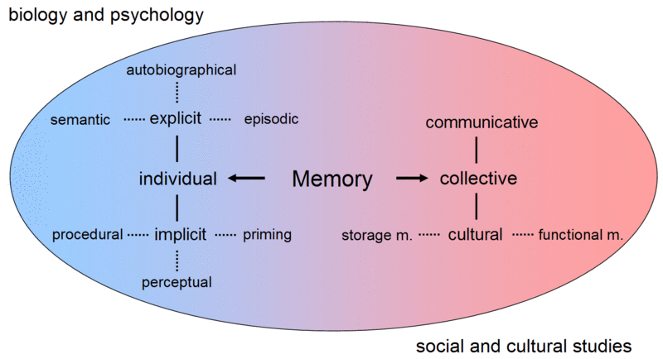
Paměť_definice:
Paměť = transdisciplinární výzkumný problém.
(lékařské vědy, psychologie, literární věda, kulturní studia, politologie…)
http://cs.wikipedia.org/wiki/Pam%C4%9B%C5%A5
http://en.wikipedia.org/wiki/Memory
http://plato.stanford.edu/entries/memory/

Slide 3
Paměť_definice:
*Od 80. a 90. let 20. století: Zvýšený zájem o „paměť“ jako výzkumný problém.
Zdůvodnění/kontext:
Konec velkých vyprávění: konec „studené války“, postkoloniální situace.
Posttraumatická situace: reakce na Holocaust, odcházení generace svědků Holocaustu.
Digitální revoluce v komunikačních technologiích: nové podmínky ukládání a šíření dat.

Slide 4
Paměť_definice:
Taxonomie paměti:
Tradiční dělení: Individuální vs. kolektivní paměť.
Aleida Assmann: 4 formáty paměti/paměťových systémů:
1_individuální paměť,
2_společenská/sociální paměť,
3_politická paměť,
4_kulturní paměť.

Slide 5
Paměť_definice:
Ad 1_Individuální paměť
Psychologové rozlišují: Procedurální, sémantickou, epizodickou (perspektivní a idiosynkratickou, fragmentární, proměňující se v interakci s ostatními, nestálou, pomíjivou) paměť.
Ad 2_Sociální paměť
Paměť stvořená v interakci s druhými a sdílená se skupinou. Obměňuje se s generacemi po 80 až 100 letech.
vs*
Ad 3_Politická paměť
Tvoří paměť prostřednictvím památníků, pomníků, oslav, symbolů. Má sklon k selekci a exkluzi.
Ad 4_Kulturní paměť
Tvoří ji kulturní instituce jako knihovny, archivy, muzea. Tvoří archivní paměť, někde mezi aktivní vzpomínkou a zapomněním. Je otevřená reinterpretace a rekontextualizaci.

Slide 6
Paměť_definice*:
Individuální paměť
Sociální paměť
… jsou „vtělené“, ukotvené v prožitcích individua a skupiny.
Vs.
Politická paměť
Kulturní paměť
… jsou zprostředkovány externími symboly a materiálními reprezentacemi.

Slide 7
Paměť_definice:
Závěr:
Paměť zkušenostní a existenciální vs. reprezentace paměti.
Zavedení pojmů společenská, politická, kulturní paměť (vs. problematický pojem „kulturní paměť“, Halbwachs, 1925) umožní promýšlet procesy generování vzpomínek/paměti na úrovni jednotlivců a skupin a jejich přenášení, proměny, restrukturalizace, do symbolického řádu podle aktuálních představ, cílů a potřeb.
Literatura:
Assmann, Aleida. Memory, Individua and Collective. Robert E. Goodin and Charles Tilly (eds.). The Oxford handbook of contextual political analysis. 2006. (on-line) http://books.google.cz/books?id=jCeDng_in8gC&printsec=frontcover&hl=cs&source=gbs_ge_summary_r&cad=0#v=onepage&q&f=false (rev. 19.2.2013).

Slide 8
O paměti (elektronické nebo/li jiné)
Paměť živých organismů jako funkce vzdorování entropii.
Biologické organismy a jejich pamět/i:
  Genetická informace/paměť;
  Kulturní paměť.
  „Human dignity, which distinquishes us from other known beings, can be defined as the fact that we have both genetic and cultural memory, that we are ´historical beings´.“ V. Flusser, p. 397

Slide 9
O paměti (elektronické nebo/li jiné)
Genetická vs./ kulturní paměť
Opory (kulturní) paměti:
Vzduch: orální přenášení informací.
Kámen, kosti...: záznamy dovedností.
Tělesná gesta:
Od orální k literární kultuře:
Abeceda
Knihovna jako symbol kumulativního shromažďování informací.
Literární kultura: vědecká vs. orální (mýtická) a hmotná (magická) kultura.

Slide 10
O paměti (elektronické nebo/li jiné)
Knihovna jako symbol superlidské/transhumánní paměti:
Platonská tradice
Talmudská tradice
Dvě lidské paměti:
Paměť biologického těla
Paměť kulturní
Elektronická média = simulace funkcí lidské paměti
Elektronická paměť vs. lidská paměť:
A) snadno se naplňuje informacemi, déle je udržuje a snadno šíří.
B) můžeme do ní zapsat „gesto“, tzn. Automatizace práce.
C) efektivněji zapomíná.
Elektronická paměť jako model/simulace lidské mysli nás učí, že paměť je proces, který není svázán s žádným médiem, ale jedná se o interpersonální, kolektivní fenomén…

